Slide 1
PAULANER
POSM

Slide 2
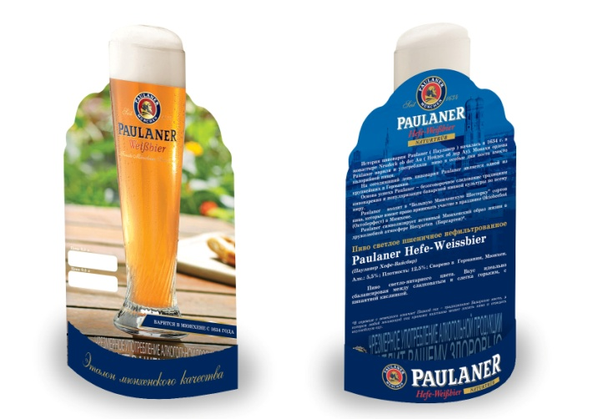
POSM
Подставка под костеры
Тейбл-тент инфо.
(по сортам)
Кружка 0,5 л
под приборы
Кружка 1 л. стекло

Slide 3
POSM
Плейсмет А3
(многоразовый)
В производстве
Грифельная доска
Ручка
Стикер для меню 1,5 см.
Клеется напротив сорта Paulaner в меню.

Slide 4
POSM
Флаг 80*150 см.
Метал. знак Бокал
Флаг 80 x 300см.
Метал. знак 40x30см.

Slide 5
POSM
Гирлянда
Футболки S,M,L,XL
Ручка на кран
Башня

